Slide 1
QMP – podstawowe informacje dotyczące funkcjonowania systemu
Jednostka certyfikująca eCO2 sp. z o.o.
Dyrektor ds. Certyfikacji dr inż. Beata Studzińska

Slide 2
QMP – CO TO JEST? (Quality Meat Program)
System QMP jest otwartym systemem produkcji żywca wołowego oraz mięsa wołowego gwarantowanej wysokiej jakości, uznanym za krajowy system jakości żywności decyzją Ministra Rolnictwa i Rozwoju Wsi z dnia 20 października 2008 r.
Administratorem systemu QMP i właścicielem znaku QMP jest Polskie Zrzeszenie Producentów Bydła Mięsnego, działające jako rolnicze zrzeszenie branżowe zarejestrowane w 2005 roku na podstawie przepisów ustawy z dnia 8 października 1982 roku o społeczno – zawodowych organizacjach rolników (Dz. U. 1982 nr 32, poz. 217).

Slide 3
Standardy systemu QMP
Opracowano cztery kategorie standardów:
QMP- Bydło w zakresie produkcji żywca wołowego;
QMP- Pasze w zakresie przetwórstwa pasz;
QMP- Transport w zakresie transportu zwierząt;
QMP- Mięso w zakresie przetwórstwa mięsa.

Slide 4
QMP bydło – certyfikowane obszary
W ramach systemu certyfikowane są poszczególne obszary łańcucha dostaw wołowiny, począwszy od produkcji żywca wołowego, poprzez produkcję i dostawców pasz, transport, a na przetwórcach kończąc.

Slide 5
Nadzór nad jakością
W Systemie QMP dbałość o jakość żywności, wsparta założeniami dobrostanu zwierząt, bezpieczeństwa żywności, dobrej praktyki rolniczej GAP i dobrej praktyki produkcyjnej GMP, podlega weryfikacji przez jednostki certyfikujące.

Slide 6
QMP- dobrowolny system
Uczestnik Systemu, producent żywca wołowego przyjmuje dobrowolnie zasady szczególnego doboru zwierząt, metod utrzymania oraz żywienia a ponadto wchodzi na drogę zrównoważonego rozwoju swojego gospodarstwa.
Uczestnik systemu QMP dąży do doskonalenia produkcji bydła w zakresie zdrowia i dobrostanu zwierząt, ochrony środowiska i klimatu, jakości tusz wołowych i wzmocnienia odporności ekonomicznej na kryzysy.

Slide 7
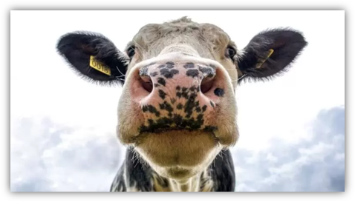
Od 01.01.2024 r. rozszerzenie standardu QMP o bydło ras mlecznych!

Slide 8
Bydło ras mięsnych:
(LM) - Limousine
(CH) - Charolaise
(AN), (AR) - Angus
(HH) - Hereford
(SL) - Salers
(SM) - Simental
(GA) - Galloway
(HI) - Highland
(BB) - Belgijska biało-błękitna
(WA) - Wagyu
(BD) - Blond d’Aquitaine

Slide 9
(MM) mieszańce mięsne – krzyżówki z rasami mięsnymi, których materiał ojcowski pochodzi od buhajów ras mięsnych.
Krzyżówki te kwalifikują się do oznaczania znakiem: System QMP „Wołowina QMP z ras mięsnych”.

Slide 10
Bydło ras mlecznych
HO – polska holsztyńsko fryzyjska – odmiana czarno biała,
RW – polska holsztyńsko-fryzyjska odmiana czerwono biała,
RE - europejskie bydło czerwone (pozostałe odmiany rasy),
ZR – polska czerwono biała,
ZB – polska czarno biała,
ich mieszańce: MS – krzyżówka bez ras mięsnych

Slide 11
Bydło w typie użytkowym kombinowanym:
RP – polska czerwona,
MO - montbeliarde,
BG – bydło białogrzbiete,
SM - simental
ich mieszańce (MS), których materiał ojcowski pochodzi od buhajów ras mięsnych kwalifikuje się do oznaczania znakiem: System QMP „Wołowina QMP z ras mlecznych”.

Slide 12
Oznakowanie bydła
Wszystkie zwierzęta urodzone w danym gospodarstwie lub tam sprowadzone muszą zostać oznakowane za pomocą dwóch kolczyków i posiadać paszport zgodnie z obecnie obowiązującym prawem oraz być w pełni identyfikowalne na każdym etapie obrotu.
Uczestnik Sytemu QMP decyduje, które zwierzęta chce objąć certyfikatem.

Slide 13
Zdrowie i dobrostan
Utrzymanie zwierząt – bezuwiązowo.
Kastracja – w pierwszym miesiącu życia. Kastracja metodą chirurgiczną musi być wykonana przez lekarza weterynarii z zastosowaniem przez niego środków znieczulających.
Dekoronizacja - zalecane jest usuwanie zawiązków rogów u młodych cieląt w pierwszym miesiącu życia (przed zrośnięciem zawiązka z kością czołową, jedną z trzech dopuszczalnych metod [metoda chemiczna – hodowca, metoda termiczna – hodowca, metoda chirurgiczna – lekarz weterynarii). Obcinanie rogów u bydła dorosłego powinno być wykonywane tylko przez lekarza weterynarii z zastosowaniem przez niego środków znieczulających Zabieg ten powinien być bezwzględnie wykonany, gdy rogi stanowią zagrożenie dla obsługujących lub ograniczają dobrostan zwierząt (ograniczają pole widzenia, uniemożliwiają korzystanie z wyposażenia obory itp.).

Slide 14
Zdrowie i dobrostan
Podział na grupy
Jałówki i buhajki powinny być utrzymywane w oddzielnych grupach nie później niż od 6 miesiąca życia. Jałówki i buhajki mogą uzyskiwać dojrzałość płciową już w wieku 6-11 m-cy.
ODSTĘPSTWO:
Limusine, Simental, Charolese, Salers – od 8 miesiąca.
Chów cieląt
Wszystkie cielęta od 6 tygodnia życia powinny być utrzymywane grupowo. Cielęta nie mogą być utrzymywane na uwięzi.

Slide 15
Zdrowie i dobrostan
Żywienie zwierząt
Wszystkie sztuki bydła muszą otrzymywać dawkę żywieniową zgodną z ich potrzebami bytowymi i produkcyjnymi, która wystarcza do utrzymania pełnego zdrowia i jest odpowiednia dla ich stanu fizycznego i statusu produkcyjnego – plan żywienia.
Zwalczanie i zapobieganie chorobom
Należy aktywnie podchodzić do rozwiązywania wszelkich problemów zdrowotnych w stadzie – plan kontroli zdrowia.

Slide 16
Zdrowie i dobrostan
Zakaz stosowania hormonów wzrostu - nie dopuszcza się stosowania hormonów.
Woda - Uczestnik Systemu jest zobowiązany zapewnić cielętom (do ukończenia 6. miesiąca życia) stały dostęp do wody przeznaczonej do spożycia przez ludzi. Pozostałe bydło musi mieć zapewniony stały dostęp do wody.
Zwierzętom przebywającym na pastwisku należy zapewnić dostęp do wody niezależnie od pory roku.

Slide 17
Zdrowie i dobrostan
Zarządzanie pastwiskami i paszami zielonymi
Wypasanie zwierząt na pastwiskach i polach uprawnych prowadzone jest w sposób ograniczający do minimum fizyczne, biologiczne lub chemiczne zagrożenia związane z zanieczyszczeniem żywności pochodzenia zwierzęcego.
Należy prowadzić ewidencję zabiegów wykonywanych przy użyciu środków ochrony roślin.
Obsada bydła na pastwisku powinna zawierać się pomiędzy 0,3-1,4 DJP/hektar.

Slide 18
Zdrowie i dobrostan
Podstawą żywienia są pasze wytworzone w gospodarstwie. Dopuszcza się stosowanie pasz zakupionych (w tym dodatków paszowych). Zakupione pasze gospodarskie powinny zostać zaewidencjonowane
Zakup materiałów paszowych od podmiotów działających na rynku pasz musi być dokonany od handlowca/producenta, który jest uczestnikiem Systemu QMP Pasze (GMP+). Lista certyfikowanych dostawców pasz jest opublikowana na stronie qmpsystem.pl.
Powyższe wymaganie nie dotyczy bezpośrednich zakupów niewielkich ilości paszy pierwotnej na poziomie lokalnym, realizowanych od lokalnego rolnika producenta paszy pierwotnej .
W żywieniu mogą być stosowane produkty uboczne przemysłu rolno-spożywczego. Produkty muszą być zaopatrzone w deklarację dostawcy (Załącznik 3). Deklaracje wraz z dowodami dostawy muszą być przechowywane dwa lata.

Slide 19
Zdrowie i dobrostan
Składowanie pasz
Organizacja miejsca składowania pasz powinna zapewniać ich łatwą identyfikację. Wszystkie pasze należy przechowywać w stanie wolnym od skażenia oraz należy troszczyć się o uniknięcie zanieczyszczenia paszy. Miejsca przechowywania pasz powinny być utrzymywane w czystości. Pasze powinny być zabezpieczone przed dostępem innych zwierząt oraz przed czynnikami zewnętrznymi, które mogłyby spowodować zanieczyszczenie pasz.

Slide 20
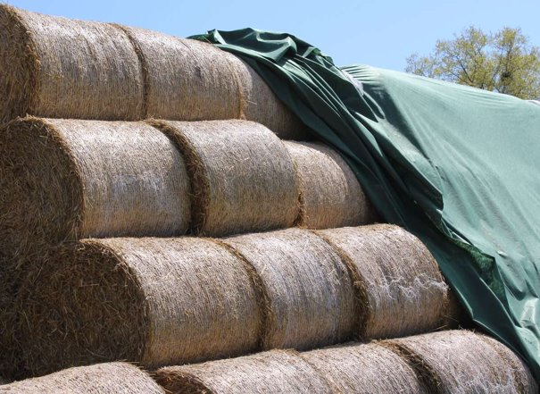
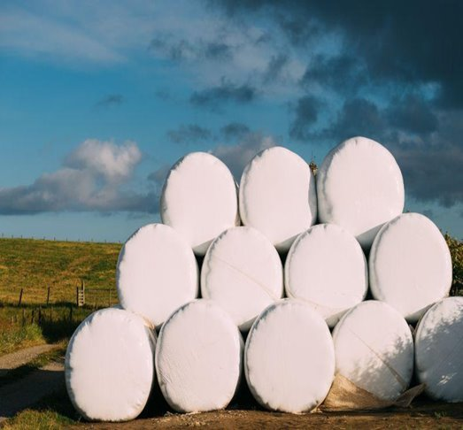
Właściwe przechowywanie paszy

Slide 21
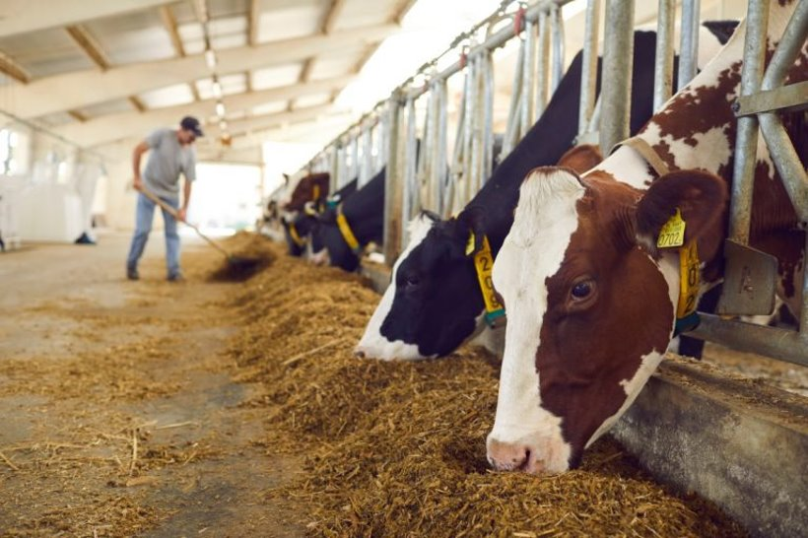
Gospodarstwo i środowisko
Bydło należy trzymać z dala od wszelkich niebezpiecznych materiałów. Wszystkie ogrodzenia muszą być zabezpieczone przed sforsowaniem przez zwierzęta.
Pola i łąki w gospodarstwie muszą być utrzymywane w czystym i zadbanym stanie.
Niedojady muszą być usuwane w częstotliwości, która zapobiegnie psuciu się zadanej paszy.

Slide 22
Gospodarstwo i środowisko
Wszystkim zwierzętom opasanym w budynkach należy zapewnić zwiększenie dostępnej przestrzeni względem minimalnych warunków utrzymania bydła określonych w przepisach poprzez:
• zapewnienie nieograniczonego całodobowego dostępu do wybiegów przyległych do budynku albo
• zapewnienia zwiększonej o co najmniej 20% powierzchni w budynku względem minimalnych warunków utrzymania bydła określonych w przepisach.

Slide 23
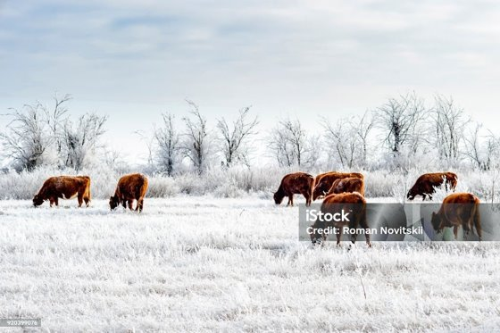
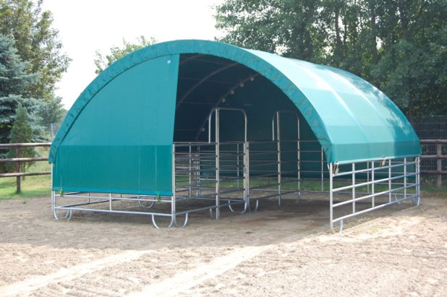
Gospodarstwo i środowisko
Bydłu trzymanemu na pastwisku/w zagrodach zapewnia się możliwość schronienia oraz dostęp do miejsca na wypoczynek z odpowiednim doprowadzeniem wody.

Slide 24
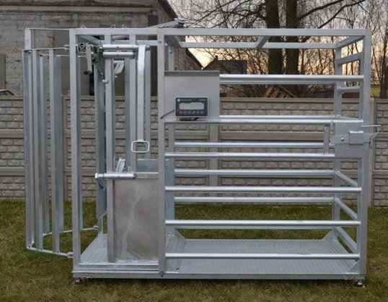
Gospodarstwo i środowisko
W gospodarstwie należy zapewnić urządzenia takie jak:
przepędy,
poskromy.
Urządzenia te zapewniają bezpieczną kontrolę bydła i jego leczenie, przy minimalizacji stresu i ryzyka obrażeń fizycznych.

Slide 25
Bezpieczeństwo personelu i zapobieganie wypadkom
Producent musi zidentyfikować ryzyka dla zdrowia i bezpieczeństwa wszystkich pracowników (w tym siebie i członków rodziny) oraz podjąć odpowiednie działania służące zapobieganiu wypadkom, urazom i problemom zdrowotnym wynikającym z wykonywanej pracy.
Producent oraz obsługa muszą uczestniczyć w szkoleniach BHP przynajmniej raz na 3 lata.

Slide 26
Środowisko i zmiany klimatu
Producent realizuje zobowiązanie do zredukowania emisji gazów cieplarnianych w swoim gospodarstwie o 15% w ciągu 5 lat od wprowadzenia niniejszego wymagania lub od przystąpienia do systemu.
Rokiem bazowym jest pierwszy pełny rok, dla którego będą dostępne wiarygodne dane, ale nie później niż pierwszy pełny rok od objęcia uczestnika niniejszym wymaganiem.

Slide 27
Praktykę niskoemisyjną można wybrać z krótkiej listy:
Zagospodarowanie resztek pożniwnych (przyorywanie resztek roślinnych)
Optymalizacja odczynu gleby – wapnowanie (zalecane co 3 lata –ale w zależności od wskazań potwierdzonych w badaniach próbek gleby)
Przykrywanie miejsc przechowywania obornika (szczelne przykrywanie miejsc przechowywania obornika nieprzepuszczalną folią)
Przykrywanie miejsc przechowywania gnojowicy (przykrycie otwartych zbiorników na gnojowicę szczelnym pokryciem np.: folia na stelażu / płyty betonowe / materiały kompozytowe. Można zamontować flary do spalania metanu)
Skrócenie długości opasu bydła mięsnego (średni wiek do uboju nie więcej niż 21 dla buhajków oraz 23 m-ce wolce i jałówki)
Lub z pełnej listy opracowanej przez Instytutu Zootechniki Balice Państwowy Instytut Badawczy:
https://kalkulatorghg.iz.edu.pl/katalog/

Slide 28
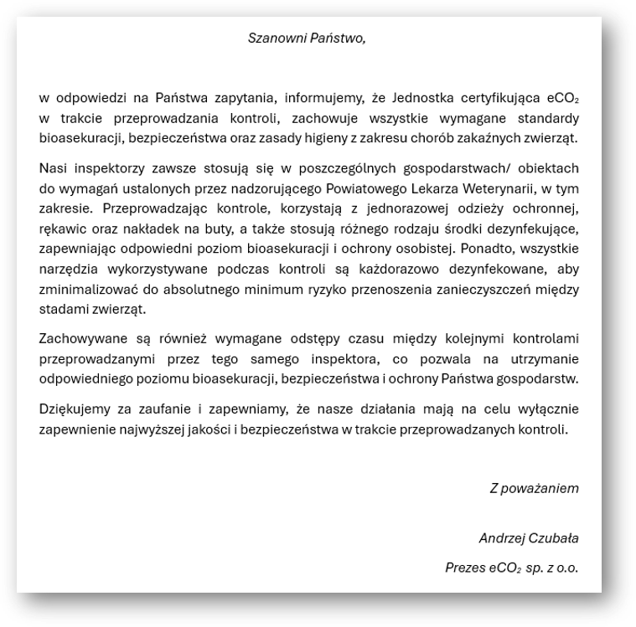

Slide 29
OKREŚLENIA I WYMAGANIA PRODUKTÓW UMIESZCZANYCH NA CERTYFIKACIE QMP - BYDŁO
Produkty wpisywane na certyfikat:
Opas – samiec lub samica (w przypadku samców do 30 miesiąca życia)
Krowa mamka od 24 miesiąca życia*
Termin możliwej sprzedaży z oznakowaniem systemu QMP:
2 miesiące + 1 dzień od daty objęcia system*
Certyfikat jest ważny przez okres do 12 miesięcy

Slide 30
Czy muszę być członkiem PZPBM?
Osoba zainteresowana przystąpieniem do systemu QMP powinna podpisać i złożyć do wybranej Jednostki Certyfikującej jedynie oryginał deklaracji przystąpienia do systemu QMP.
Czy wszystkie krowy lub opasy muszą spełniać wymogi systemu QMP?
NIE

Slide 31
Czy muszę stosować praktyki niskoemisyjne?
Czy w QMP jest limit 150 DJP?
Ważne! Dla uczestników systemu QMP: Został zniesiony limit 150 DJP.
Uczestnicy Systemu QMP stosują metody produkcji zrównoważonej, niskoemisyjnej.
W okresie do 15 marca 2025 każdy z uczestników jest zobowiązany zastosować przynajmniej jedna praktykę niskoemisyjną.

Slide 32
Szanowni Państwo,
W nawiązaniu do spotkania, pragnę przekazać istotne informacje dotyczące ekoschematu „Dobrostan zwierząt” oraz związanych z nim terminów.
Rolnicy zainteresowani uzyskaniem płatności w ramach tego ekoschematu powinni złożyć wniosek do ARiMR w terminie od 15 marca do 15 maja 2025 roku.
Dodatkowo, informuję, że:
Uzyskanie certyfikatu QMP - w dniu 31 lipca 2025 roku rolnik musi mieć aktywny certyfikat.
W przypadku certyfikatów wystawionych wcześniej, nawet w 2025 roku nie ma potrzeby wystawiania nowego certyfikatu przed 31 lipca 2026 r., jeśli w tej dacie poprzedni zachowuje swoją ważność. Ważne, aby zachować ciągłość minimum przez cały okres rozliczeniowy do 14 marca 2026 roku.
Przekazanie certyfikatu do ARiMR powinno nastąpić najpóźniej do 21 marca 2026 roku.

Slide 33
Dokumentacja w Systemie QMP
Jednostka certyfikująca eCO2 sp. z o.o.
Specjalista ds. certyfikacji QMP mgr inż. Ewa Czebanik

Slide 34
JAK PRZYSTĄPIĆ DO STYSTEMU QMP?

Slide 35
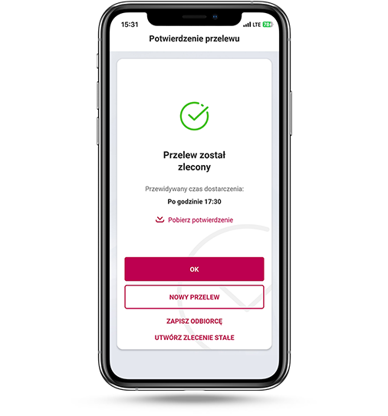
PRZEBIEG PROCESU CERTYFIKACJI
1. WYPEŁNIENE DOKUMENTACJI ZGŁOSZENIOWEJ
OPŁATA I RATY
2. WYSYŁKA DO JEDNOSTKI
To zdjęcie, autor: Nieznany autor, licencja: CC BY-SA

Slide 36
Dokumenty w Systemie QMP
DOKUMENTY OBLIGATORYJNE (w momencie zgłoszenia):
Wniosek o certyfikację QMP – Bydło i/lub QMP Mięso, Transport, Pasza
Deklaracja przystąpienia do systemu QMP
Umowa o certyfikację QMP (2 egzemplarze)
Formularz samokontroli QMP – Bydło i/lub Transport
Lista metod redukcji gazów cieplarnianych
Plan Produkcji QMP – Mięso i/lub Transport i/lub Pasza
DOKUMENTY DO OKAZANIA W MOMENCIE KONTROLI:
Plan kontroli zdrowia bydła
Plan żywienia zwierząt
INNE DOKUMENTY:
Pełnomocnictwo
Zlecone podwykonawstwo
Wniosek o rozszerzenie certyfikatu

Slide 37
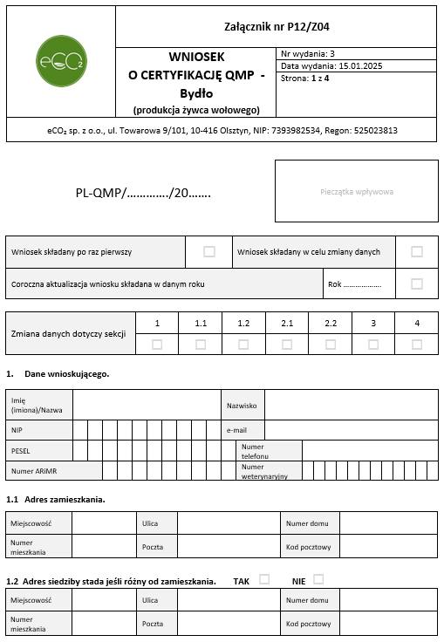
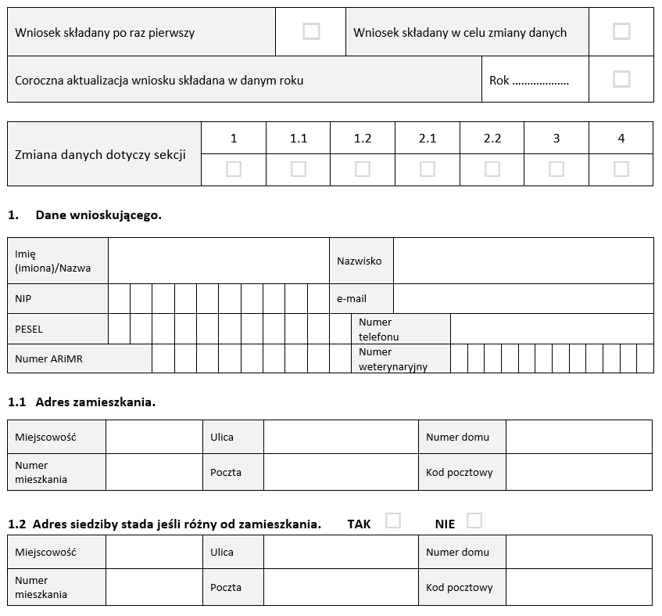
Wniosek o certyfikację QMP - Bydło
2025

Slide 38
Wniosek o certyfikację QMP – Bydło
*Należy wpisać wszystkie zwierzęta w gospodarstwie:
Krowy mamki - powyżej 24 miesięcy,
cielęta - do 12 miesięcy,
jałówki (przeznaczone na remont stada) - powyżej 12 miesięcy,
bydło opasowe (jałówki, byczki, wolce) - powyżej 12 miesięcy,
buhaje

Slide 39
Wniosek o certyfikację QMP – Bydło

Slide 40
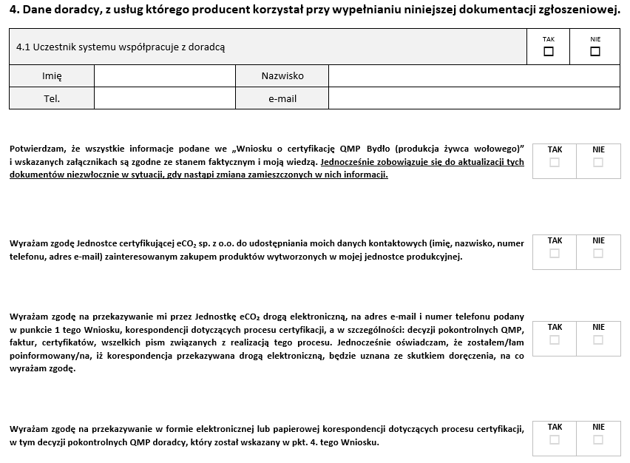
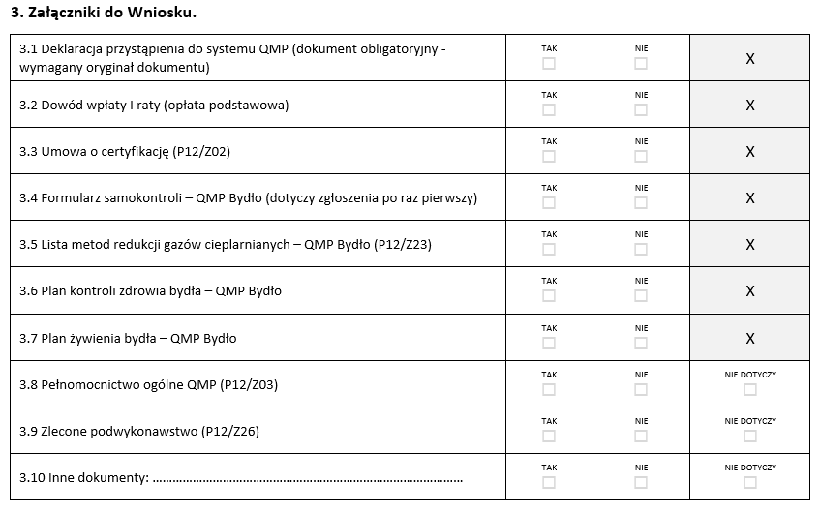
Wniosek o certyfikację QMP - Bydło

Slide 41
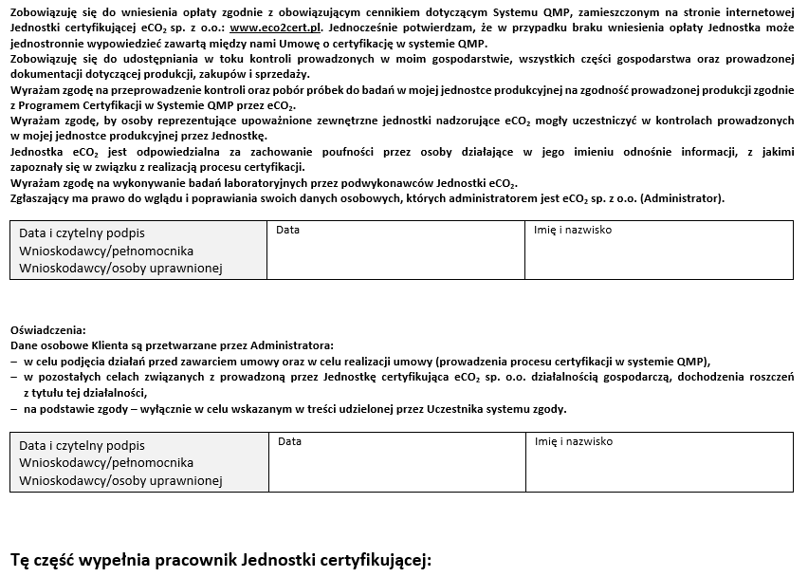
Wniosek o certyfikację QMP - Bydło
„Od tego miejsca wypełnia pracownik jednostki”

Slide 42
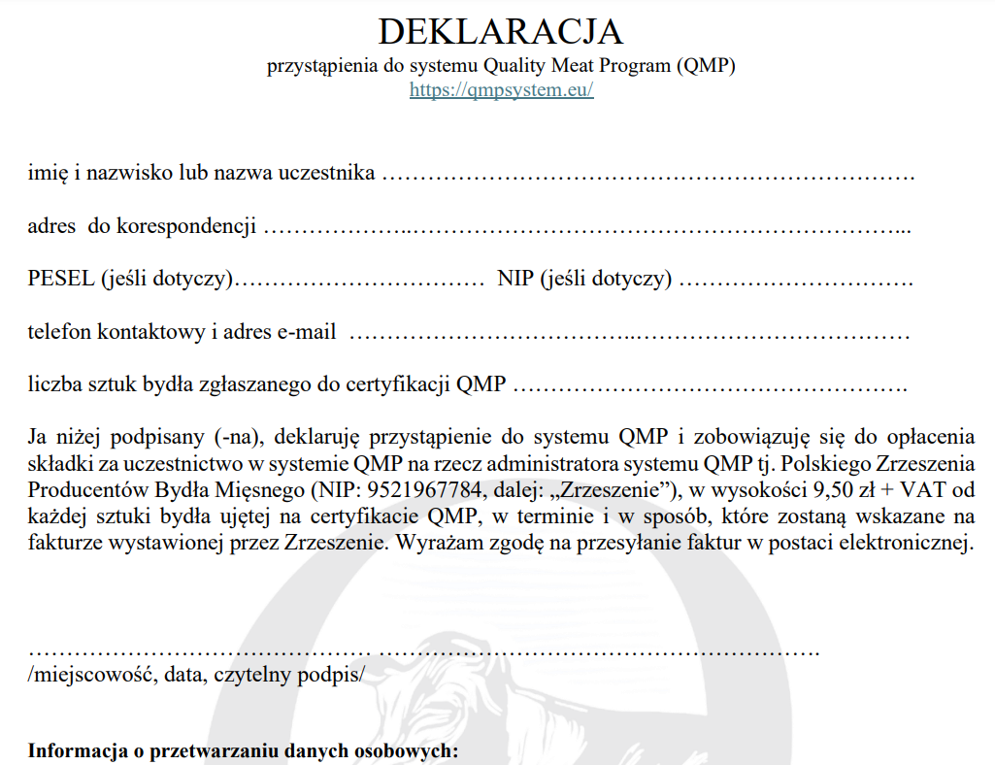
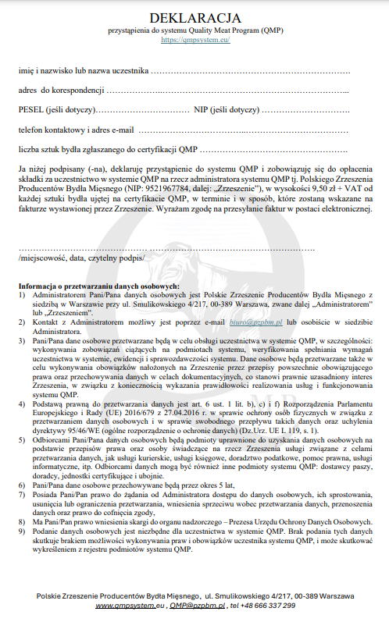
Deklaracja przystąpienia do systemu QMP

Slide 43
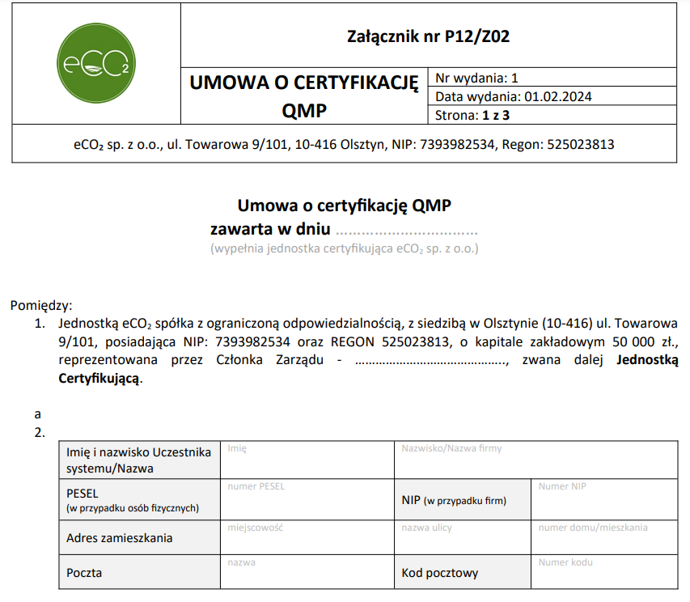
Umowa o certyfikację QMP

Slide 44
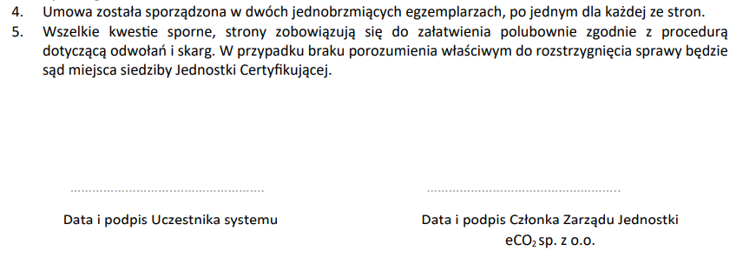
Umowa o certyfikację QMP
Umowa przesyłana do jednostki w 2 egzemplarzach!

Slide 45
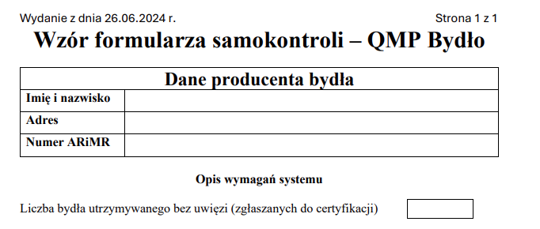
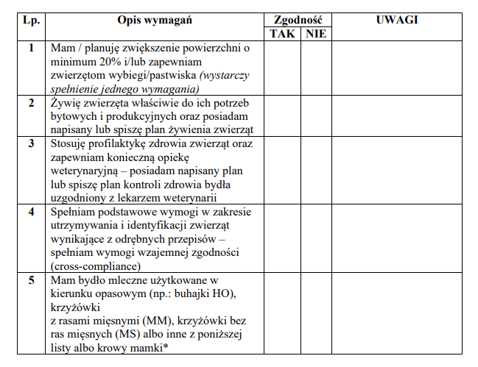
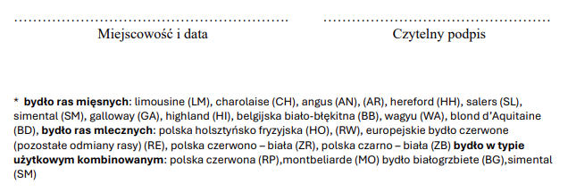
Formularz samokontroli QMP - Bydło
X
X
X
X
X

Slide 46
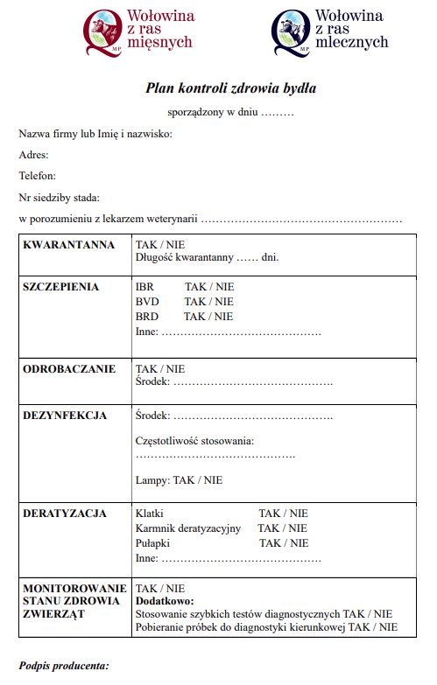
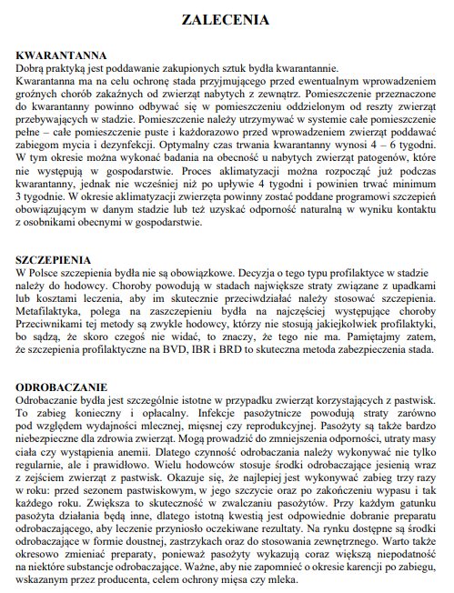
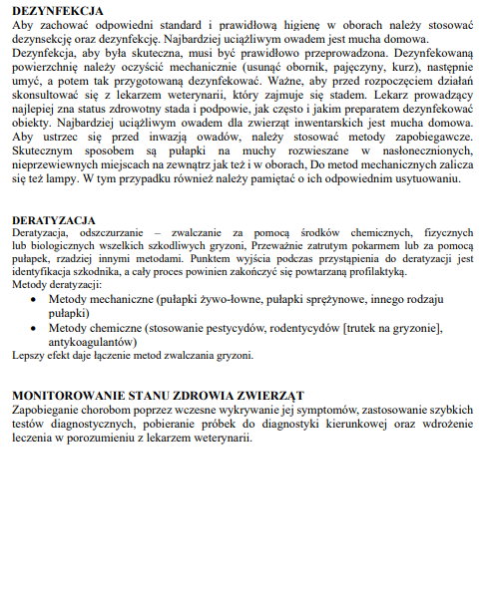
Plan kontroli zdrowia bydła – QMP Bydło

Slide 47
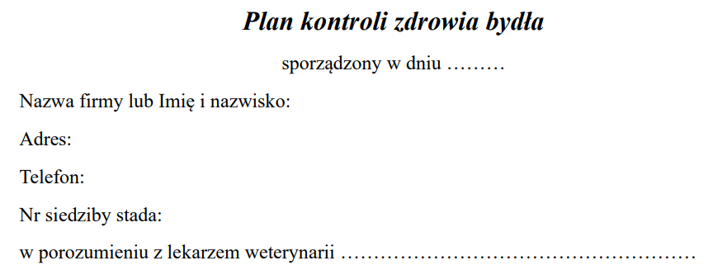
Plan kontroli zdrowia bydła – QMP Bydło
!
!

Slide 48
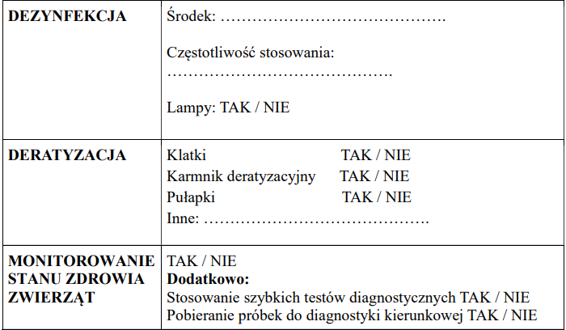
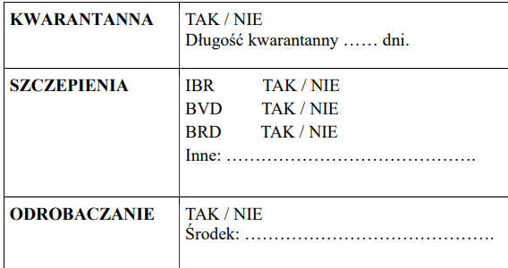
Plan kontroli zdrowia bydła – QMP Bydło

Slide 49
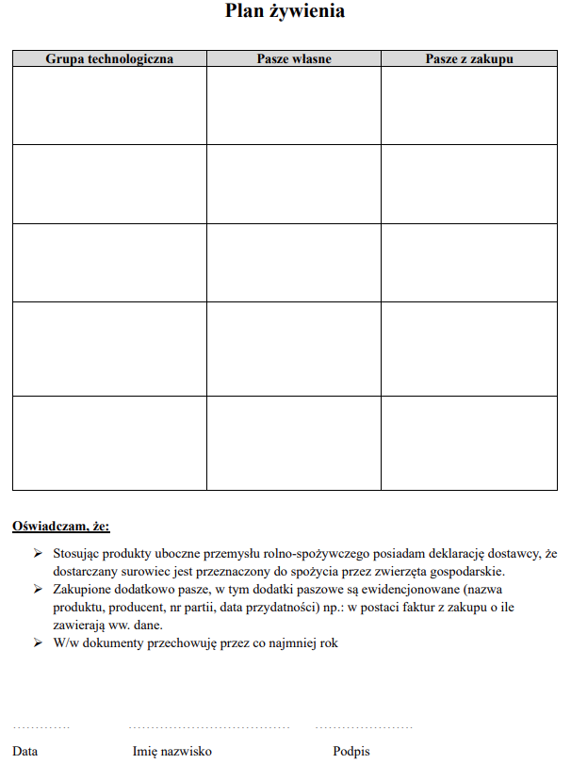
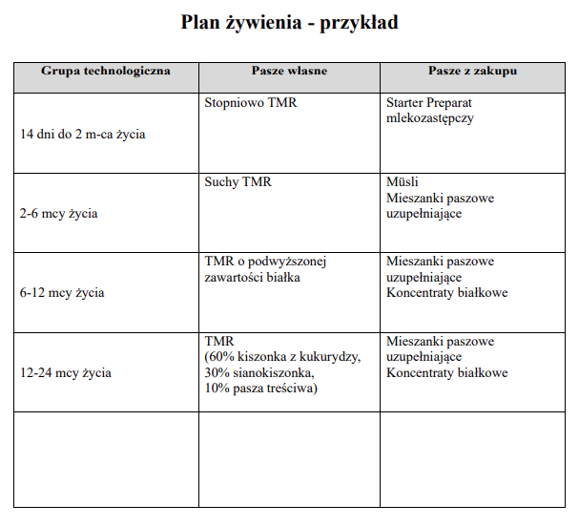
Plan żywienia zwierząt

Slide 50
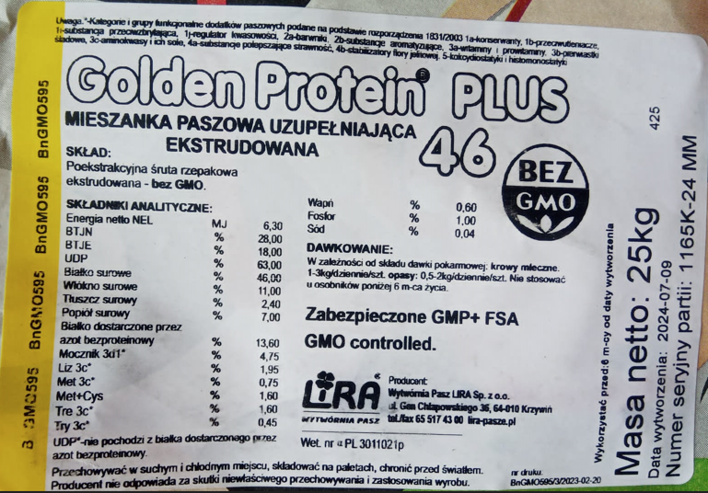
Lista certyfikowanych dostawców pasz
https://portal.gmpplus.org/en-US/cdb/certified-companies/

Slide 51
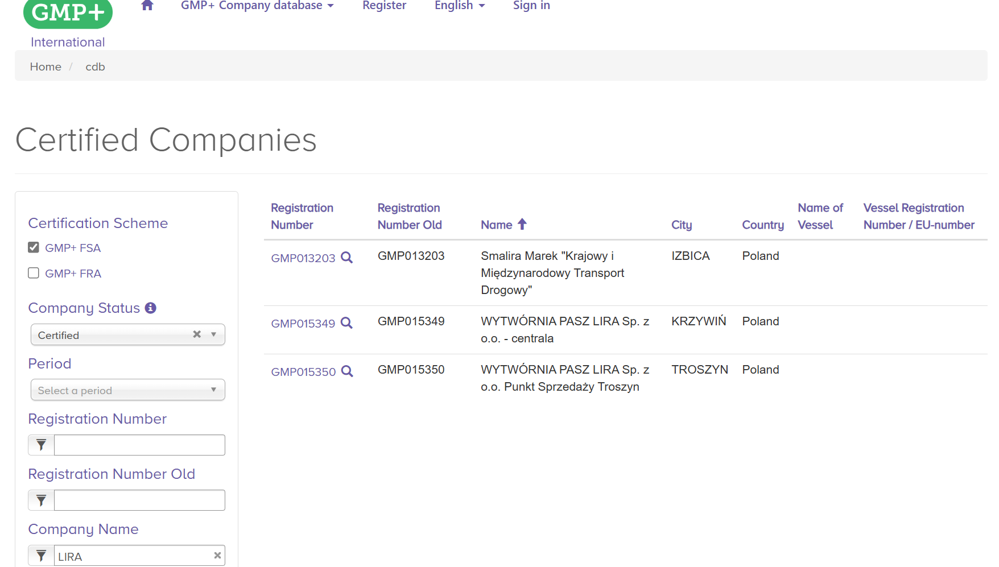

Slide 52
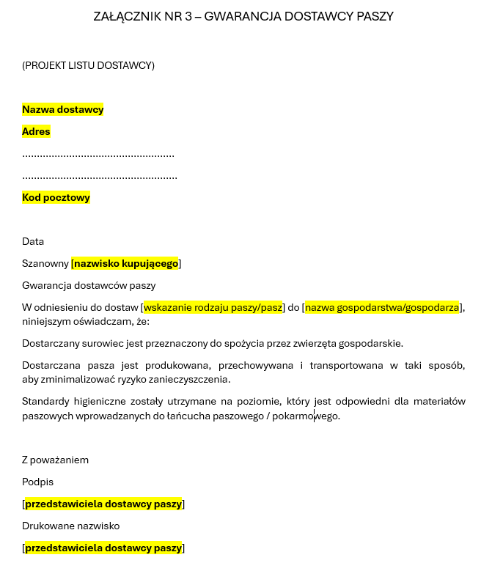
DEKLARACJA - Gwarancja dostawcy paszy
W żywieniu mogą być stosowane produkty uboczne przemysłu rolno-spożywczego.
Produkty muszą być zaopatrzone w deklarację dostawcy (Załącznik 3).
Deklaracje wraz z dowodami dostawy muszą być przechowywane 2 lata.

Slide 53
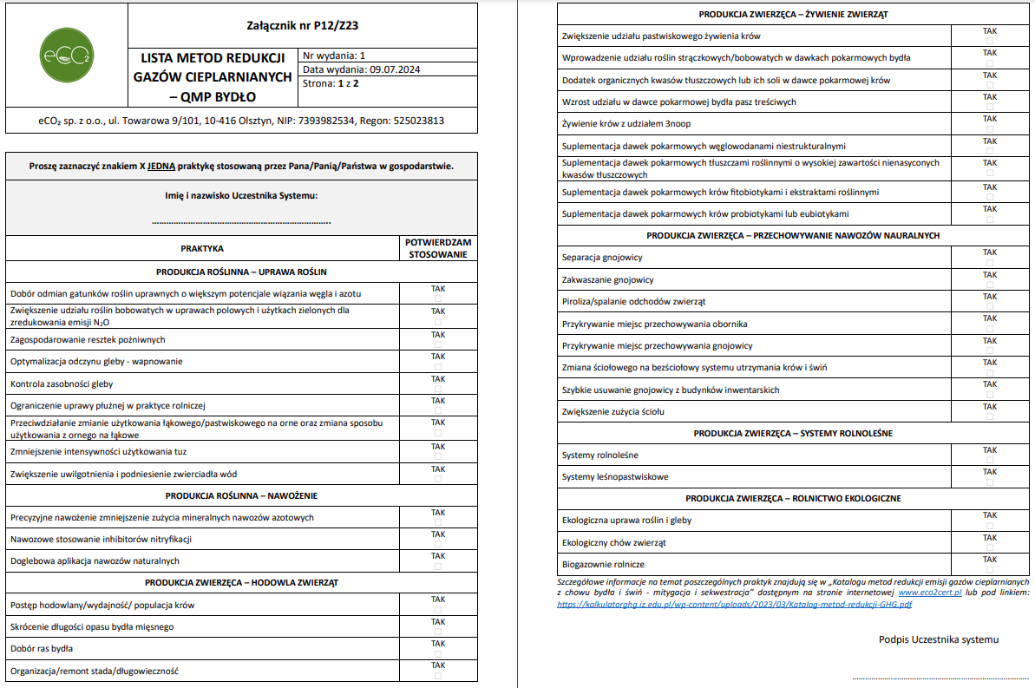
Lista metod redukcji gazów cieplarnianych – QMP Bydło

Slide 54
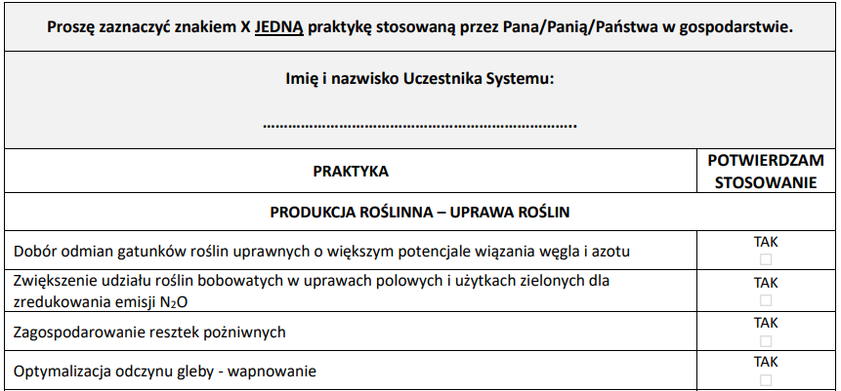
Lista metod redukcji gazów cieplarnianych – QMP Bydło
X

Slide 55
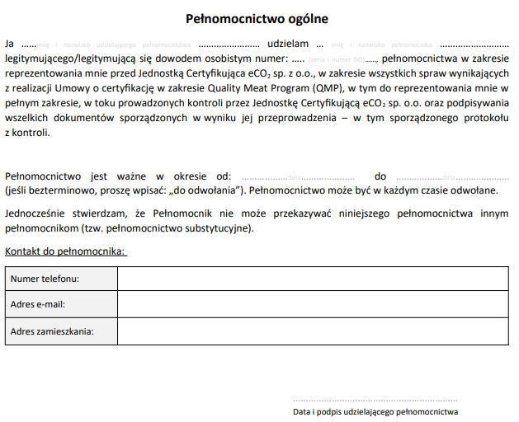
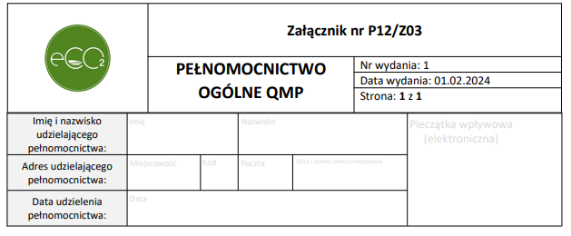
Pełnomocnictwo ogólne QMP

Slide 56
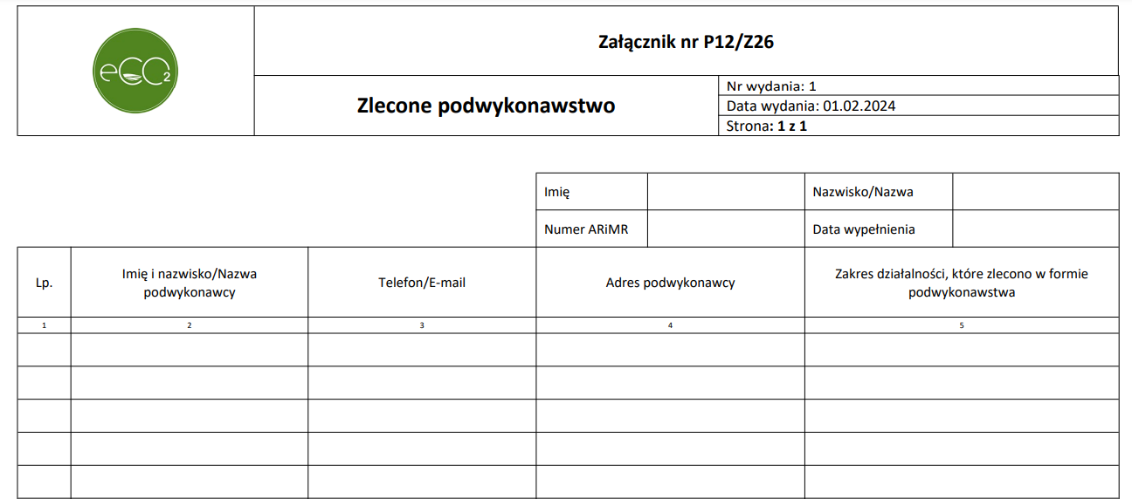
Zlecone podwykonawstwo

Slide 57
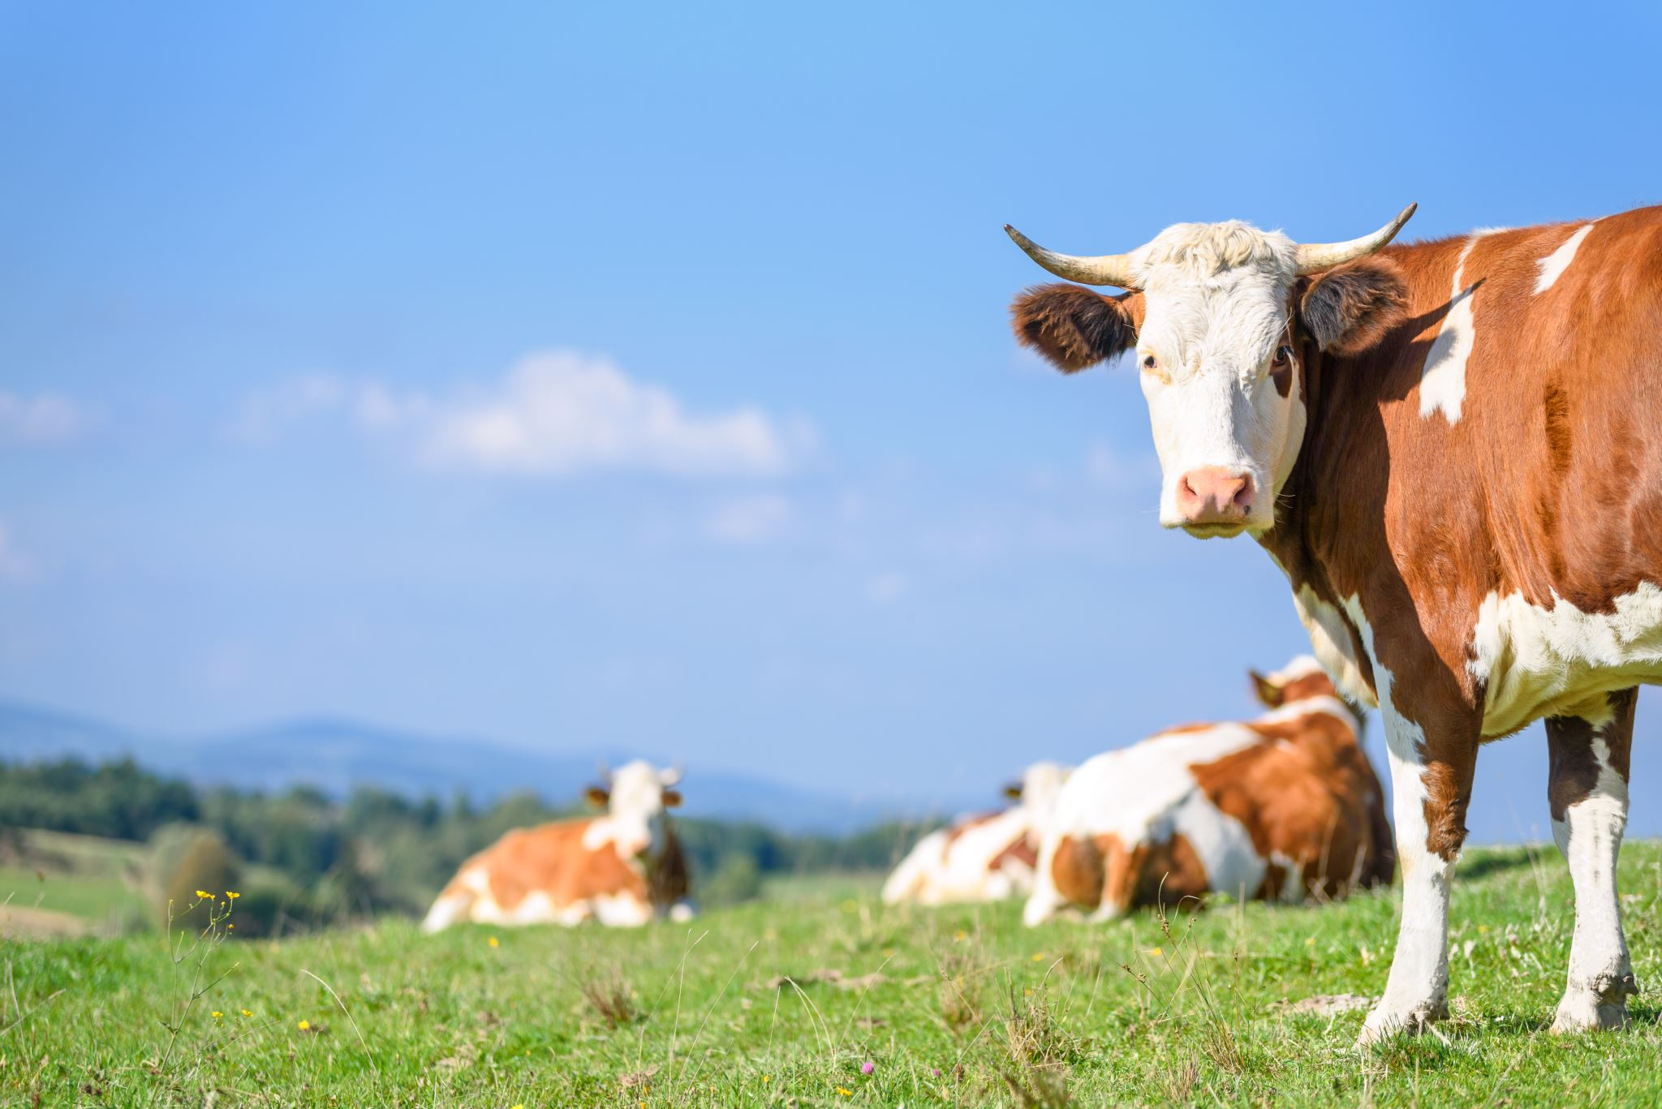
PRZEBIEG PROCESU CERTYFIKACJI
3. JEDNOSTKA WYSYŁA POTWIERDZENIE WPŁYNIĘCIA DOKUMENTACJI
4. KONTROLA W GOSPODARSTWIE
Wymagana dokumentacja:
Plan kontroli zdrowia bydła,
Plan żywienia,
Rejestr leczenia zwierząt i zabiegów weterynaryjnych,
Rejestr oprysków stosowany w uprawach paszowych,
Dokumenty dotyczące odbioru odpadów,
Dokumenty dotyczące odbioru padłych zwierząt.
SMS

Slide 58
PRZEBIEG PROCESU CERTYFIKACJI
5. JEDNOSTKA WYSYŁA DECYZJĘ POKONTROLĄ + FAKTURĘ II RATA
6. UISZCZENIE OPŁATY II RATY
7. CERTYFIKAT

Slide 59
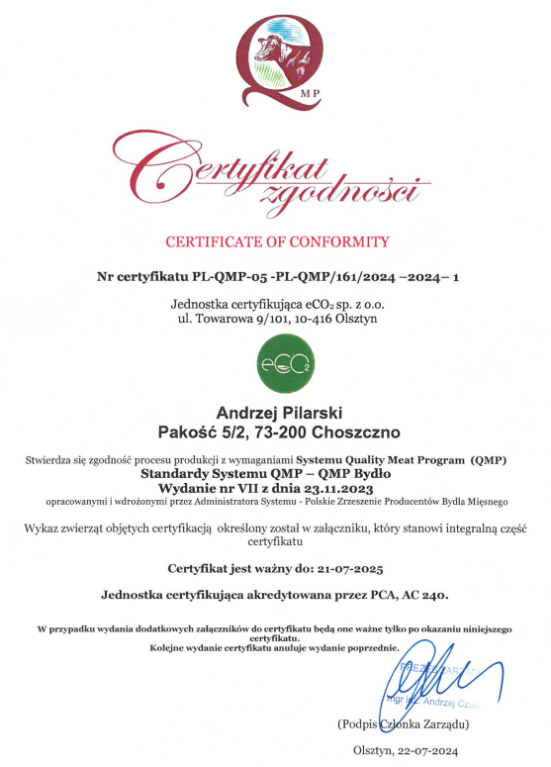
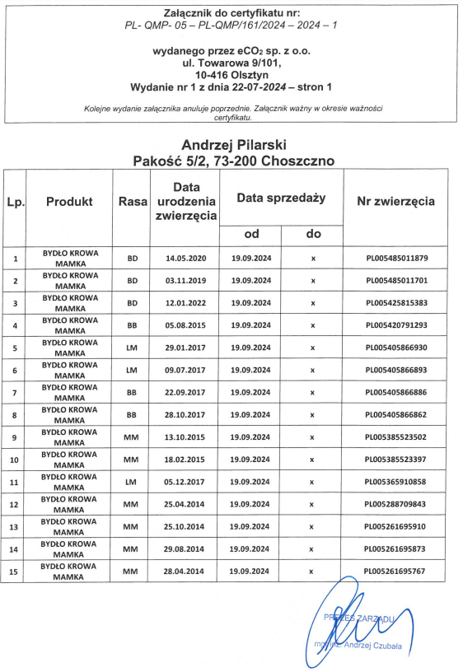
Certyfikat QMP
IMIĘ I NAZWISKO/NAZWA
ADRES GOSPODARSTWA
IMIĘ I NAZWISKO/NAZWA
ADRES GOSPODARSTWA

Slide 60
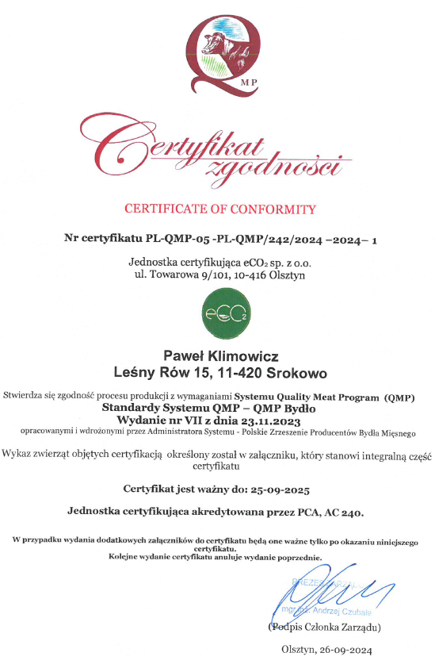
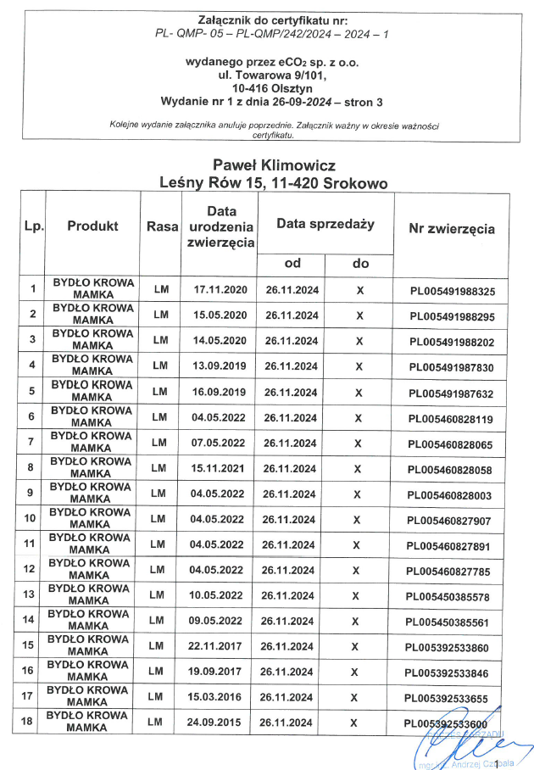
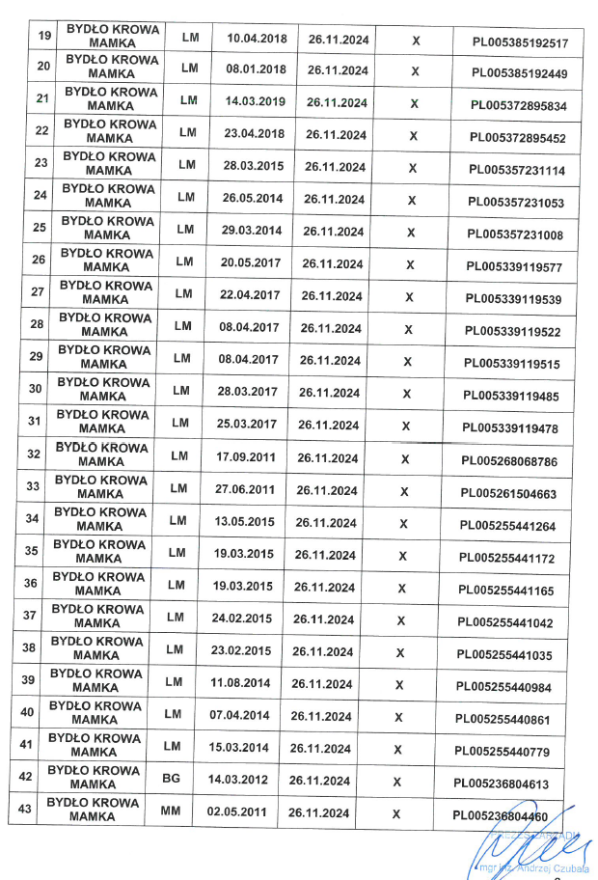
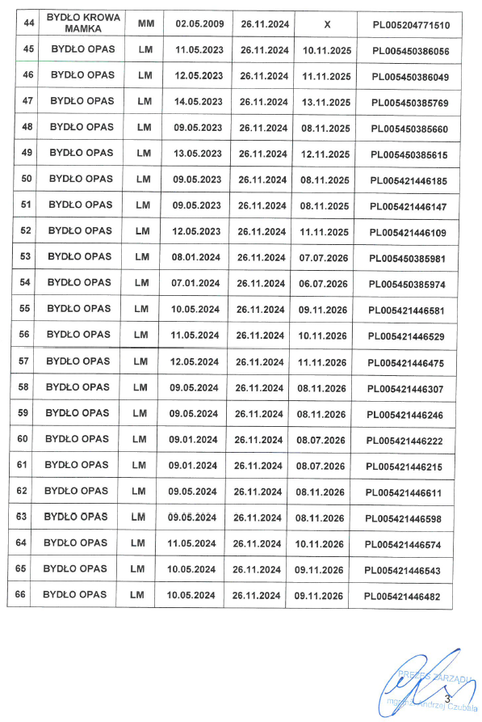
Certyfikat QMP
IMIĘ I NAZWISKO/NAZWA
ADRES GOSPODARSTWA
IMIĘ I NAZWISKO/NAZWA
ADRES GOSPODARSTWA

Slide 61
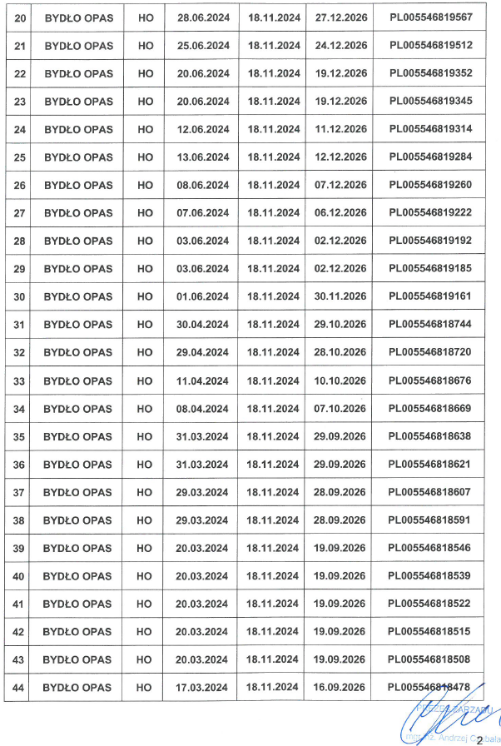
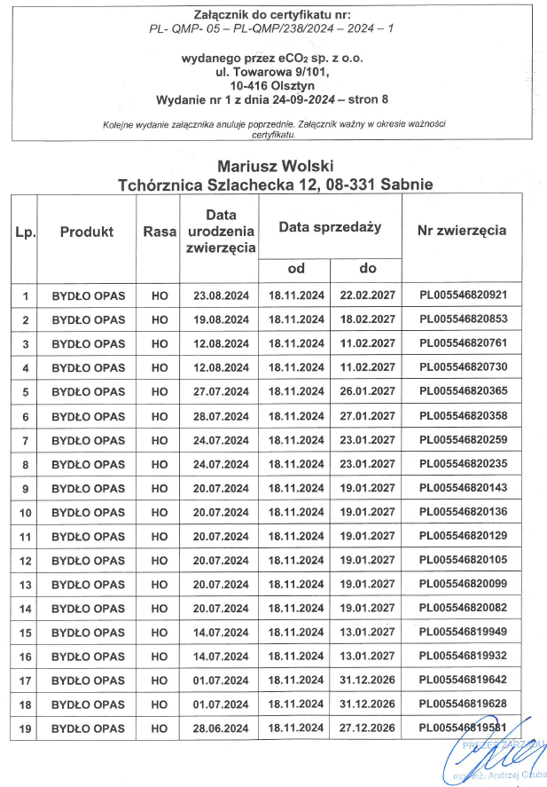
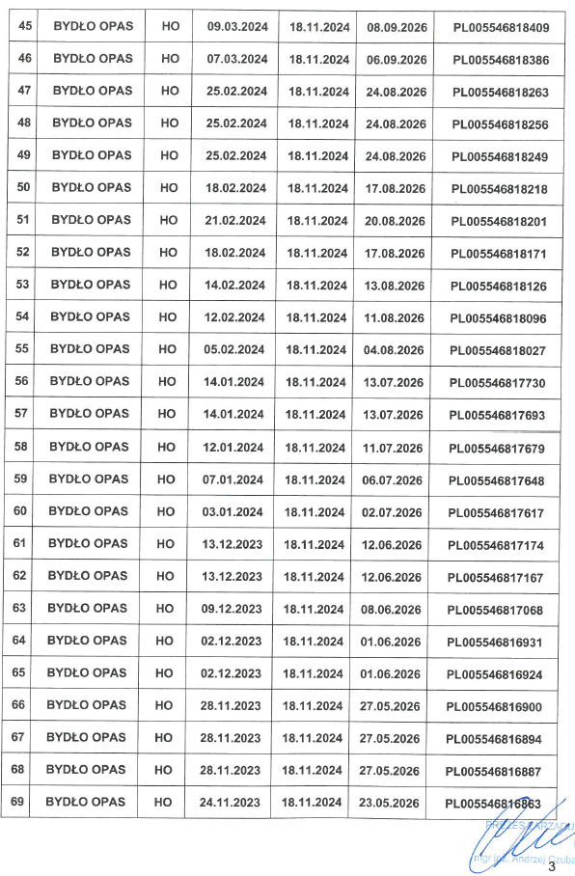
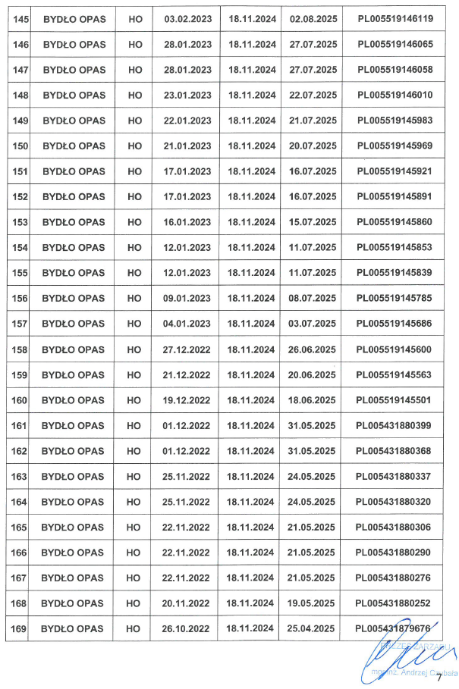
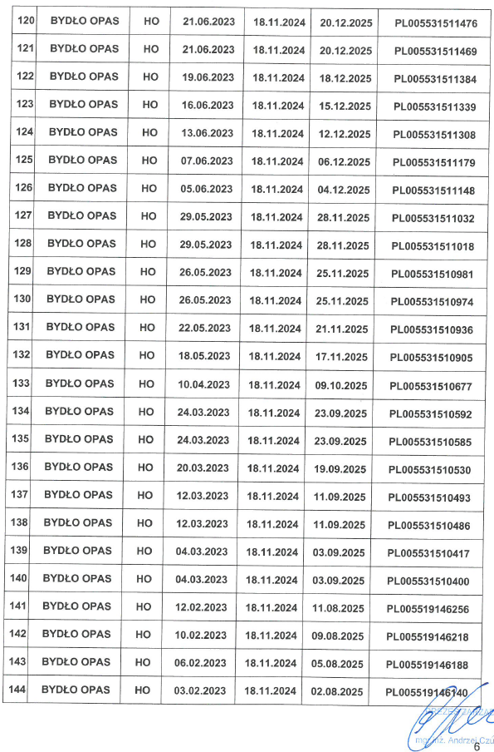
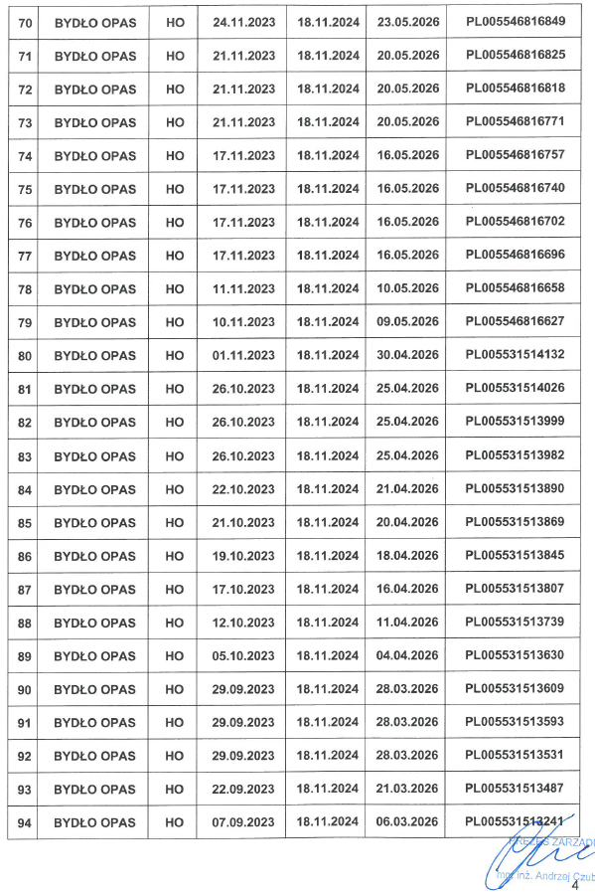
Certyfikat QMP
IMIĘ I NAZWISKO/NAZWA
ADRES GOSPODARSTWA

Slide 62
Kalkulator korzyści QMP – Bydło
Ekoschematy dobrostan opasów, dobrostan mamek
https://qmpsystem.eu/kalkulatorqmp/
Przykład nr 1:
Krowy mamki: 15 sztuk
Przykład nr 2:
Krowy mamki: 44 sztuki
Opasy: 22 sztuki
Przykład nr 3:
Opasy: 171 sztuki

Slide 64
CENNIK QMP – opłaty podstawowe

Slide 65
DODATKOWE KORZYŚCI
1. Dodatkowe punkty za posiadanie certyfikatu QMP w ramach wybranych interwencji Planu Strategicznego dla WPR 2023-2027:
10.5. – Rozwój małych gospodarstw
10.6.1 – Rozwój współpracy w ramach łańcucha wartości (dotacja) – w gospodarstwie
10.7.1 – Rozwój współpracy w ramach łańcucha wartości (dotacja) – poza gospodarstwem
11. – Premie dla młodych rolników
13.3. – Promowanie, informowanie i marketing dotyczący żywności wytwarzanej w ramach systemów jakości żywności
13.4. – Rozwój współpracy producentów w ramach systemów jakości żywności
13.5. – Współpraca Grup Operacyjnych EPI
2. Szansa na wyższą odpłatność za żywiec. Spełnienie warunków rynkowych dla produkcji zrównoważonego żywca wołowego poszukiwanego przez ubojnie z przeznaczeniem na eksport (system uznany w Unii Europejskiej) oraz poszukujących bydła z udokumentowaną niższą emisją.
3. BHP

Slide 66
Wniosek o rozszerzenie certyfikatu QMP

Slide 67
Wniosek o rozszerzenie certyfikatu QMP
!

Slide 68
CENNIK QMP – rozszerzenie

Slide 69
Łączenie systemów certyfikacji w gospodarstwie
+
+
+
O szczegóły zapytaj swojego doradcę

Slide 70
Quality Meat Program
Specjalista ds. certyfikacji QMP mgr inż. Ewa Czebanik

